Slide 1
کمپینهای تبلیغاتی و بازاریابی حسی: تجربه ی تعاملی ارتباط با مشتریان

Slide 2
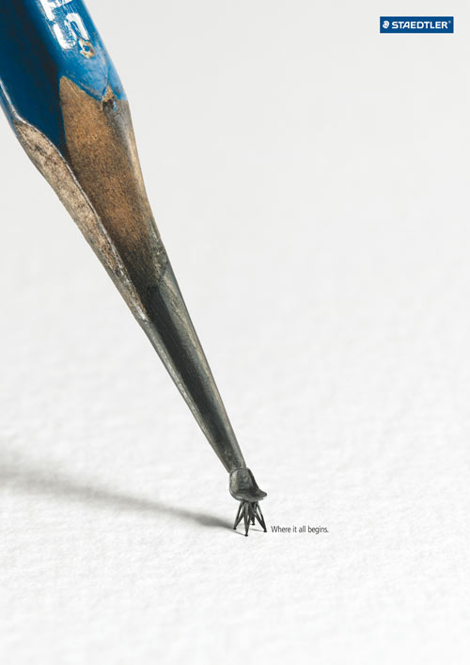
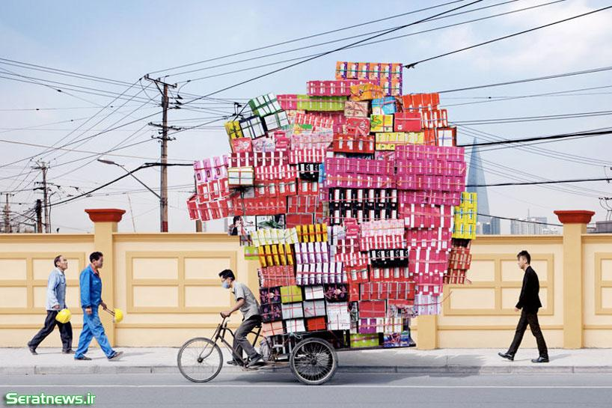
یافتن توزیع کنندگان قابل اعتماد ، اولین چالشی است که در مقابل شرکت های خارجی قرار دارد.
پوشش کل بازار چین، حفظ کیفیت محصول و ارائه موثر آن در نقطه فروش از اهداف شرکت رایتلی است.

Slide 3
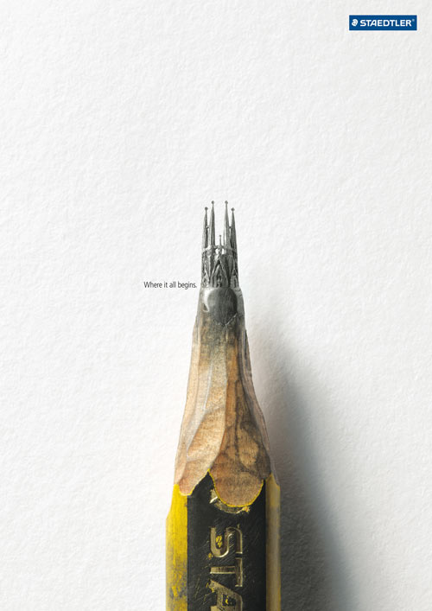
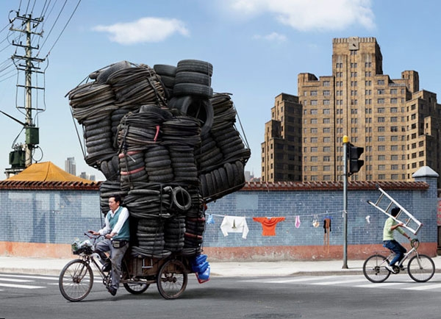
فائق آمدن بر مشکل سیستم توزیع، مهمترین چالش فراروی انقلاب اقتصادی چین است. مشکل تمام شرکتهای فعال در زمینه کالاهای مصرفی برای دستیابی به بازار بزرگ چین رساندن کالاها به مصرف کنندگان در مکان مناسب، با شرایطی ثابت، به شکلی مناسب و فروش فراوان است.
کالاهای غربی در حالت ایده آل فقط به 200 میلیون نفر از جمعیت چین دسترسی دارند این شرکتها در تلاشند تا مشکلات حمل و نقل را که به واسطه جاده های ضعیف، عدم امکان استفاده از رودخانه ها و موانع فراروی استفاده از راه آهن وجود دارد را حل کنند.

Slide 4
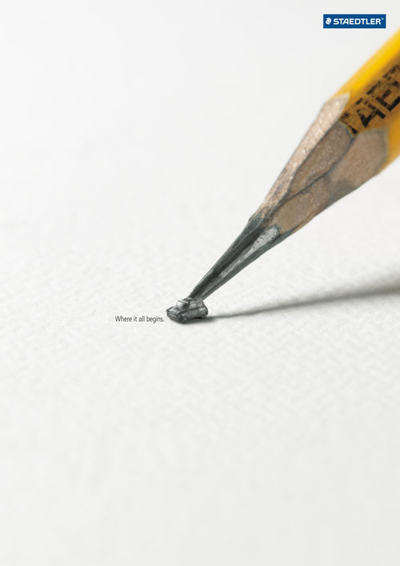
توزیع در بازاریابی بین الملل:
کانالهای توزیع وسیله ای هستند که طی آن کالاها از تولید کننده به مصرف کننده می رسند.
خدماتی که در توزیع به خریداران ارائه می شود میتواند به شرح ذیل باشد:
خرید کالاها خدمات
مونتاژ کالاها
نگهداری و انبارداری کالا
پیشبرد فروش و ارائه خدمات به مصرف کننده نهایی
انتقال فیزیکی کالاها

Slide 5
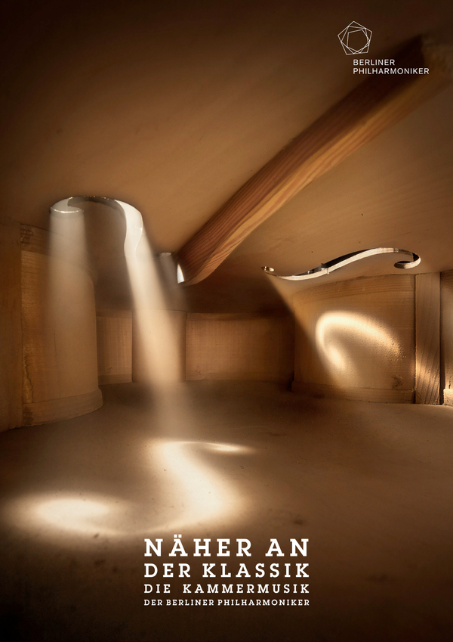
کمپین تبلیغاتی بسیار زیبا برای ارکستر فیلارمونیک برلین
در کمپین تبلیغاتی زیبای ارکستر فیلارمونیک برلین از نمای داخلی ادوات موسیقی استفاده شده است. این کمپین ساده و خلاق توسط کارگردان هنری Bjoern Ewers طراحی شده و Mierswa-Kluska عکسبرداری از داخل ادوات موسیقی را انجام داده است.
نظر شما در مورد این تبلیغ چیست؟ آیا دوست دارید در چنین محیط رویایی و خاصی نشسته و به موسیقی مورد علاقه خود گوش دهید؟
اهمیت کانالهای توزیع به عنوان منبع
در بازاریابی بین الملل تصمیم گیری در خصوص استفاده از منابع خارجی تحت تأثیر عوامل زیر است:
هدفهای مهم بازار برنامه ریزی شده
محدودیت های زمانی دسترسی به سهم بازار
سطوح دسترسی شرکت به منابع
محدودیت های قانونی
دسترسی به کانالهی توزیع
مزیتهای رقابتی شرکت
- سوء استفاده از کانالهای توزیع داخلی

Slide 6
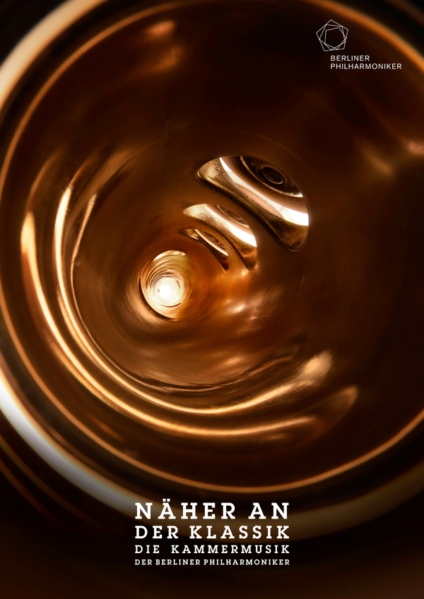
فرایند ایجاد کانالهای توزیع بین المللی برای هماهنگی با اهداف کلی شرکت با توجه به چهار عامل مشتریان، محصولات ، واسطه ها و محیط دارای محدودیتهایی می باشند:
خصوصیات مشتری:تعداد، توزیع جغرافیایی، درآمد ، عادات خرید
خصوصیات محصول: درجه یکنواخت بودن، شدت فساد پذیری حجم، نیاز به عرضه خدمات و قیمت واحد
خصوصیات واسطه ها:
انتخاب توزیع کنندگان و نمایندگی ها:
خصوصیات محیطی:

Slide 7
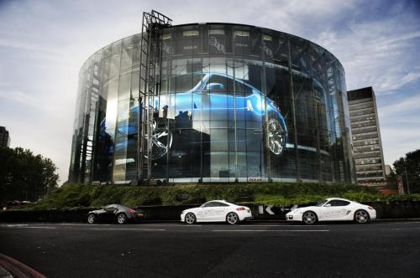
تازه‌ترین کمپین‌های خلاقانه و نوآورانه
چگونه برندهایی نظیر نیسان، آدیداس، اوک، برتس بیز، مایکروسافت و سونی با بهره‌مندی از بازاریابی حسی می‌کوشند تا زنده بمانند و تازه. برندهای جهانی همواره در پی آنند تا «توجه» مردم را به خود جلب کنند. تنها در این صورت است که می‌توانند زنده بمانند.

Slide 8
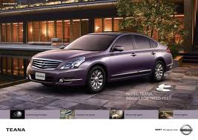
بنزین و انرژی نیسان با صدای انسان تامین می‌شود
یکی از ویژگی‌های یک کمپین بازاریابی حسی موفق این است که بتواند مخاطبان خود را به نشان دادن واکنشی خاص وادار کند. نیسان در تازه‌ترین کمپین بازاریابی حسی خود به خوبی به این عنصر بازاریابی توجه کرد.
نیسان که معروف‌ به اجرای کمپین‌های بسیار دقیق و استفاده از شیوه‌‌های مهندسی در فعالیت‌های بازاریابی خود است، این‌بار نیز کمپین زیبا و بسیار هنرمندانه‌ای را اجرا کرد. مهندسان نیسان پس از بررسی‌ها و اندازه‌گیری‌های دقیق، ماشینی کوچک را طراحی کردند که نه با بنزین و گاز و نه با برق و هیدروژن کار می‌کرد، بلکه نیروی محرکه آن صدای انسان بود. این مهندسان همچنین نمونه‌ای مینیاتوری از یک پیست اتومبیلرانی طراحی کردند که ماشین‌های كوچك نیسان بتوانند به راحتی در آن به پیش روند.

Slide 9
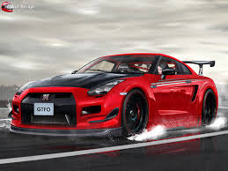
هر پیست شامل سه لاین (خط) بود و از سه نفر خواسته شده بود تا برای پیروز شدن با هم رقابت كنند. ماشین‌ها در خط شروع قرار می‌گرفتند، ولی رانندگان آنها نه در پشت فرمان بلكه در پشت میكروفون قرار داشتند.
با اعلام داور، رانندگان شروع به فریاد كشیدن كردند و ماشین‌ها به حركت درآمدند. راننده‌ای كه می‌خواست پیروز شود باید سعی می‌كرد بلندتر از رقبایش فریاد بزند تا اتومبیل او زودتر به خط پایان برسد. نیسان با این كمپین هنرمندانه كه تلفیقی از تفكر خلاق و توان فنی بالای این شركت بود، مخاطبان خود را به نشان دادن عكس‌العملی خاص وادار كرد و بار دیگر نشان داد كه از برندهای برتر در زمینه اجرای كمپین‌های بازاریابی حسی است.

Slide 10
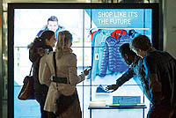
آدیداس و خلق تجربه‌ای جدید برای خرید
خرید كردن برای بیشتر افراد تجربه‌ای خوشایند است، اما ناراحتی فروشندگان به دلیل سوالات مكرر خریداران و سپس عدم‌خرید آنها و عدم رضایت خریداران به دلیل خستگی و عدم پاسخگویی فروشندگان، یكی از معضلات جدی در این زمینه است كه لذت‌بخش بودن خرید را كاهش می‌دهد.
برندهای زیادی هستند كه می‌خواهند این مانع را از فرآیند خرید حذف كنند. یكی از این برندها آدیداس است كه در جدیدترین كمپین بازاریابی حسی خود، اصلاح رابطه
فروشنده – خریدار را هدف گرفته است. آدیداس در این كمپین به خریداران محصولات خود این امكان را می‌دهد كه بدون حضور در داخل فروشگاه، تمام محصولات آن را ببینند و در صورت تمایل خرید كنند.

Slide 11
تنها كاری كه این افراد باید انجام می‌دادند، لمس شیشه فروشگاه آدیداس و دیدن هر یك از محصولات داخل فروشگاه بود. خریداران حتی می‌توانستند با دادن كدی مخصوص، تمام محصولات داخل فروشگاه را روی گوشی‌های همراه خود ببینند و در صورت تمایل، محصول موردنظر خود را در سبد خرید محصولات قرار دهند.

Slide 12
دست‌ها بالا، این یك دزدی معكوس است:
برندها معمولا زمانی كه با كاهش تقاضا برای خرید محصولات یا خدمات خود مواجه می‌شوند، به تبلیغات بیشتر روی می‌آورند یا شیوه‌های جدیدی را در بازاریابی خود به كار می‌گیرند؛ اما یك برند استرالیایی با كمپینی بسیار خلاق، به كاهش تقاضا برای محصولاتش عكس‌العمل نشان داد.

Slide 13
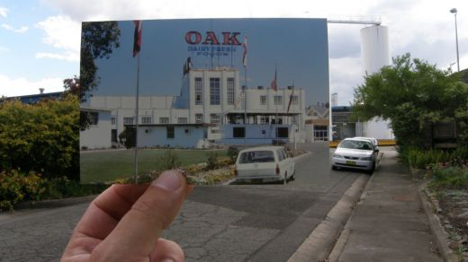
اوك oak) ) یك برند استرالیایی شیر طعم‌دار است كه در سال 1967 فعالیت خود را در این كشور آغاز كرد. مسوولان اوك كه در بررسی‌های خود متوجه شده بودند تقاضا برای محصول آنها در بازار كم شده است، كمپینی با عنوان دزدی معكوس اجرا كردند. در این كمپین بازاریابی حسی، چهار نفر كه ماسك‌هایی به صورت خود زده بودند به خانه‌ها و فروشگاه‌های مصرف‌كنندگان شیر اوك وارد می‌شدند و از آنها می‌خواستند دست‌هایشان را بالا آورده و از جایشان تكان نخورند، زیرا این یك دزدی معكوس است.

Slide 14
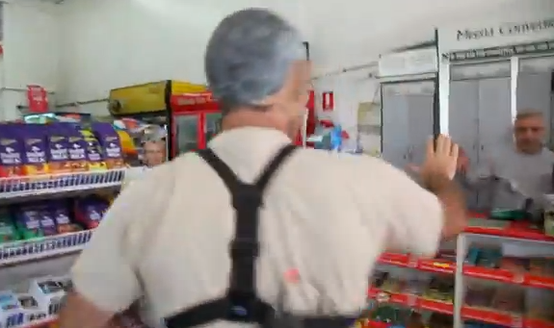
سپس این چهار نفر به سراغ یخچال خانه یا فروشگاه می‌رفتند و كیسه‌ای را كه به همراه خود داشتند بازمی‌كردند و شیرهای اوك را داخل یخچال قرار می‌دادند. در پایان نیز از صاحبخانه یا فروشگاه می‌خواستند كه ماسكی به صورت خود بزند و آنها را در دزدی بعدی همراهی كند. كمپین دزدی معكوس اوك یكی از خلاق‌ترین كمپین‌های بازاریابی حسی بود كه اخیرا برگزار شده است. ویدئوهای مربوط به دزدی‌های برند اوك، از سوی این شركت در اختیار تمام مصرف‌كنندگان قرار گرفت.

Slide 15
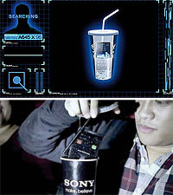
گوشی هوشمند سونی در لیوان نوشابه
دیدن جدیدترین فیلم جیمزباند برای مردم سراسر جهان خاطره‌ای به یادماندنی را رقم زد، اما بدون شك تجربه مردم استكهلم سوئد از دیدن این فیلم، با تجربه دیگر افراد در اقصی نقاط جهان قابل مقایسه نبود. تجربه‌ای كه تركیبی از هیجان فیلم جیمزباند و كمپین بازاریابی حسی سونی بود. در ابتدا همه چیز روال عادی خود را دنبال می‌كرد و تماشاگران آماده رفتن به داخل سالن و تماشای فیلم بودند. هنگام ورود به داخل سالن یك لیوان نوشابه به هر یك از تماشاگران فیلم اسكای فال (sky fall) داده می‌شد كه روی آن لوگو و شعار تبلیغاتی سونی درج شده بود.

Slide 16
سپس تماشاگران سر جای خود نشستند؛ سالن سینما تاریك شد و همه چیز برای شروع فیلم آماده بود، اما ناگهان صدایی توجه همه را به خود جلب كرد. این صدا كه از بلندگوهای داخل سالن پخش می‌شد ورود تماشاگران را به سینمای استكهلم خوشامد گفت و آرزو كرد كه آنها از خوردن نوشیدنی‌های خود لذت ببرند. همزمان تصویر لیوانی كه لوگوی سونی روی آن درج شده بود روی پرده نقره‌ای سینما به تصویر كشیده شد. سپس صدا اعلام كرد كه شما می‌توانید برنده خوش‌شانس گوشی‌های هوشمند و ضدآب Xperia Acros سونی باشید.

Slide 17
من می‌خواهم تماسی بگیرم تا برنده‌های خوش شانس این گوشی‌ها معرفی شوند. برای چند لحظه سكوت تمام سالن سینما را فرا گرفت و سپس تعداد زیادی از گوشی‌های هوشمند سونی كه داخل لیوان‌های نوشابه قرار داشتند، شروع به زنگ زدن كردند. تماشاگران سوئدی كه از فرط تعجب به صندلی‌های خود چسبیده بودند، لیوان‌های نوشابه خود را باز كردند و تعدادی از آنها متوجه شدند كه برنده یكی از جدیدترین مدل‌های گوشی‌های سونی شده‌اند.
مطمئنا سونی با این كمپین، تجربه‌ای را برای كسانی كه به سینما رفته بودند خلق كرد كه هیجان بسیار بیشتری از دیدن
فیلم جیمز باند برای آنها داشت.

Slide 18
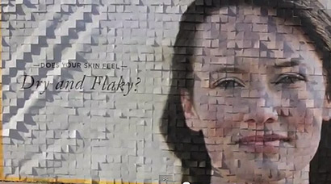
بیلبوردی برای از بین بردن چروکهای پوست
بسیاری از برندها از پتانسیل بالایی که در بیلبوردهای تبلیغاتی برای اجرای کمپینهای بازاریابی حسی وجود دارد بهره می برند. این کمپینهای بازاریابی حسی که در دسته کمپینهای فضای باز جا می گیرند باعث می شوند که مخاطب به جای اینکه بدون تفاوت از کنار بیلبورد بگذرد با دیدن تفکر خلاقی که در آن به کار رفته بایستد و با این رسانه تبلیغاتی
ارتباط تنگاتنگی برقرار کند.

Slide 19
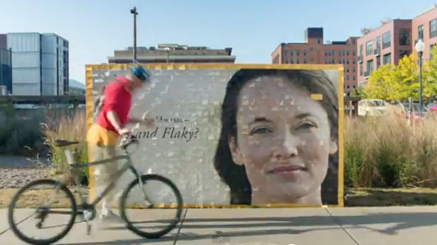
یکی از جدیدترین کمپینهای بازاریابی حسی که در آن از بیلبورد استفاده شده مربوط به شرکت برتس بیز (Burts Bees) می شود. برتس بیز یک شرکت آمریکایی است که به تولید محصولات بهداشتی و محافظ پوست می پردازد. این شرکت که در سال 1984 تأسیس شده است کمپین بازار
یابی حسی خود را به شهر
میناپولیس آمریکا برد و با قرار
دادن بیلبوردی خلاق در یکی از
خیابانهای پررفت و امد این شهر توجه
عابران پیاده را به برند خود جلب
کند.

Slide 20
روی این بیلبورد که به منظور معرفی کرم جدید محافظ پوست این برند طراحی شده بود هزاران برچسب برتس بیز قرار گرفته بودند که باعث می شدند پوست صورت زنی که تصویر آن روی بیلبورد قرار داشت خشک و چروکیده به نظر برسد. در کنار این تصویر و در سمت چپ این بیلبورد نوشته شده بود: آیا پوست شما خشک و چروکیده است؟

Slide 21
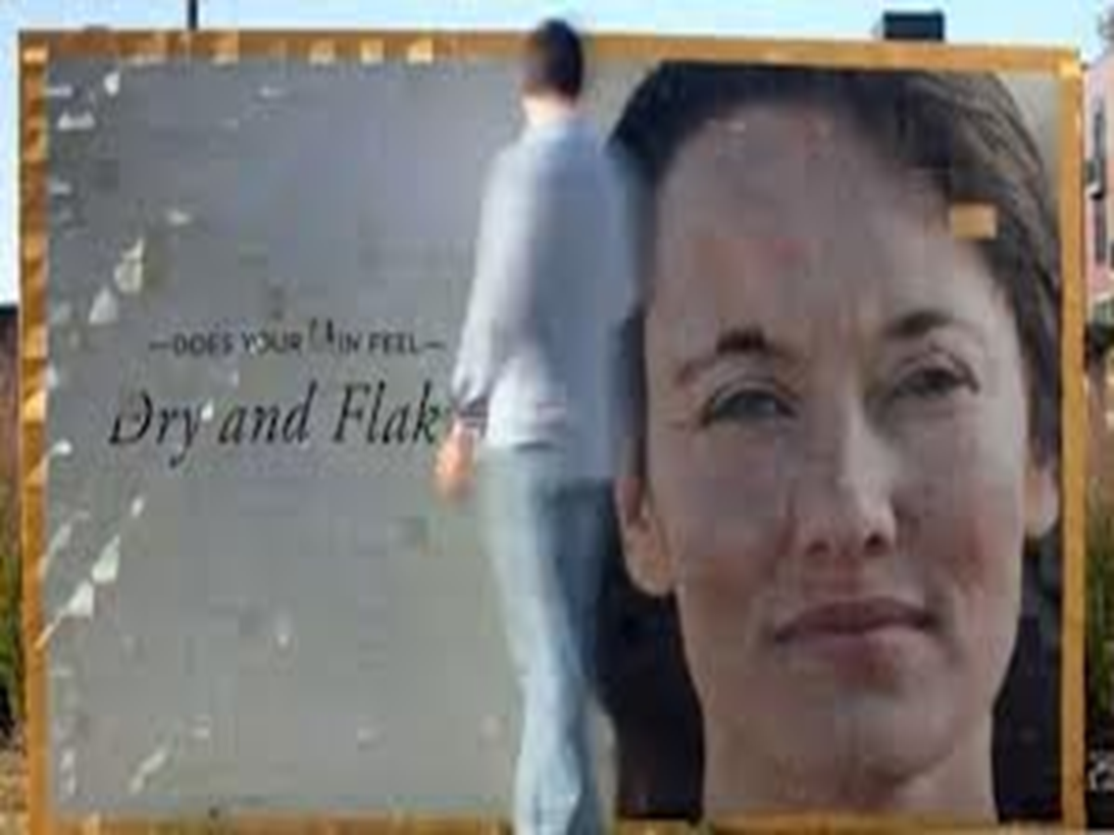
رهگذرانی که از جلوی بیلبورد عبور می کردند کنجکاو می شدند که هر یک برچسبی را از
روی آن جدا کنند تا تصویر روی بیلبورد شکل درست خود را پیدا کند. زمانی که آخرین برچسب از روی بیلبورد جدا شد تصویر صورت چروکیده و خشک روی آن تبدیل به صورتی با پوست شفاف و لطیف شد.

Slide 22
منابع:
نشریه توسعه مهندسی بازار سال ششم آذر و دی 1391 شماره 28
http://www.aftabir.com/articles/view/economy_marketing_business/marketing

